Slide 1
"Aspectos clássicos e moleculares da hereditariedade e expressão gênica" – Encontro 1 FIGURAS PARA ATIVIDADE 2 Replicação e condensação do material genético
2024

Slide 2
Encontro 1 – Figuras atividade 2
O gene OCA2 está localizado no braço longo do cromossomo 15 humano (15q11.2-q12) e contem 30 éxons. O transcrito de OCA2 é traduzido em uma proteína de 838 aminoácidos. Diferentes alelos desse genes estão relacionados tanto com quadros raros, como o albinismo óculo-cutâneo (OCA*) completo, até a variabilidade geral da cor da pele.
Considere um alelo variante, cuja alteração seja a substituição de uma citosina por uma guanina em um dos éxons de gene que leve a substituição de uma fenilalanina por uma leucina, modificando a proteína (conforme ilustrado ao lado), e ocasione um quadro de albinismo óculo-cutâneo completo quando em homozigose.
Gene
RNAm
proteína
transcrição
tradução
.....AAG.....
.....TTC.....
.....AAG.....
transcrição
tradução
.....AAC.....
.....TTG.....
.....AAC.....
* O fenótipo OCA completo é caracterizado por ausência total de melanina na pele, olho e cabelo, além de outros órgãos, como orelha interna.
Figura 1A: Alelo referência (selvagem) OCA2 C e a variante OCA2 G produzem transcritos com diferença de uma base e proteína com diferença de um aminoácido.

Slide 3
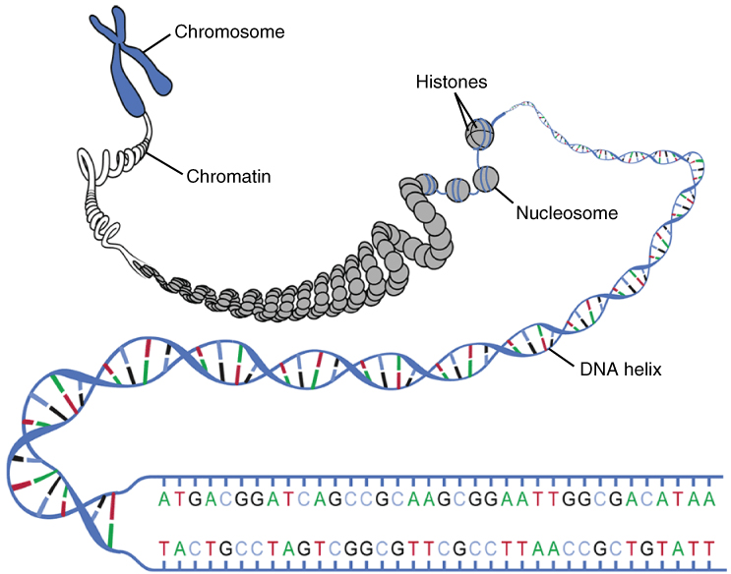
Encontro 1 – Figuras atividade 2
5´GAGGAGGCAG ACACAGAGTT ATTCCAGGAC AATTAATCTA 3´
3´CTCCTCCGTC TGTGTCTCAA TAAGGTCCTG TTAATTAGAT 5
Cromossomo 15- Homólogo 1
Cromossomo 15 - Homólogo 2
5´GAGGAGGCAG ACACAGAGTT ATTGCAGGAC AATTAATCTA 3´
3´CTCCTCCGTC TGTGTCTCAA TAACGTCCTG TTAATTAGAT 5
Figura 1B: Fragmento do gene OCA2 mostrando a variante em estudo e a sequência de bases de suas regiões flanqueadoras. Cada cromossomo homólogo traz um alelo distinto desse gene: o alelo referência (TTC - selvagem) OCA2 C (aqui denominado A1) e a variante OCA2 G (TTG - aqui denominado A2).

Slide 4
Encontro 1 – Figuras atividade 2
O gene MC1R, que produz o receptor de melanocortina 1, está diretamente relacionado a produção de melanina e situa-se em 16q24.3. Esse gene é composto por um único éxon, portanto não apresenta íntron. Modificações nesse gene estão diretamente relacionados com a cor de cabelo ruiva, dentro outros fenótipos de cor de pele e cabelo.
Considere uma variante, cuja alteração seja a deleção de um par de nucleotídeos, que na fita codificadora tem com timina como base, em um éxon desse gene. Isso acarreta uma mudança de quadro de leitura, modificando a proteína (conforme ilustrado ao lado), e ocasione cabelos ruivos no portador da alteração mesmo em heterozigose.
Gene
RNAm
proteína
transcrição
tradução
.....AAG.....
.....TTC.....
.....AAG.....
transcrição
tradução
.....AA-.....
.....TT-.....
.....AA-.....
Figura 2A: Alelo referência (selvagem) MC1R C, sem a deleção, e a variante, com a deleção c.840del, produzem transcritos com diferença de um nucleotídeo no tamanho, mas a proteína será diferente por causa da mudança no quadro de leitura.

Slide 5
Encontro 1 – Figuras atividade 2
5´ TGCATCTTCA AGAACTTCAA ACCTCTTTCT CGCC3´
3´ ACGTAGAAGT TCTTGAAGTT TGGAGAAAGA GCGG5´
Cromossomo 16- Homólogo 1
5´ TGCATCTTCA AGAACTCAAA CCTCTTTCTC GCC3´
3´ ACGTAGAAGT TCTTGAGTTT GGAGAAAGAG CGG5´
Cromossomo 16 - Homólogo 2
Figura 2B: Fragmento do gene MC1R mostrando a variante c.840del em estudo e a sequência de bases de suas regiões flanqueadoras. Cada cromossomo homólogo traz um alelo distinto desse gene: o alelo referência (selvagem), sem a deleção (aqui denominado B1) e a variante, com a deleção de uma base, c.840del (aqui denominado B2).

Slide 6
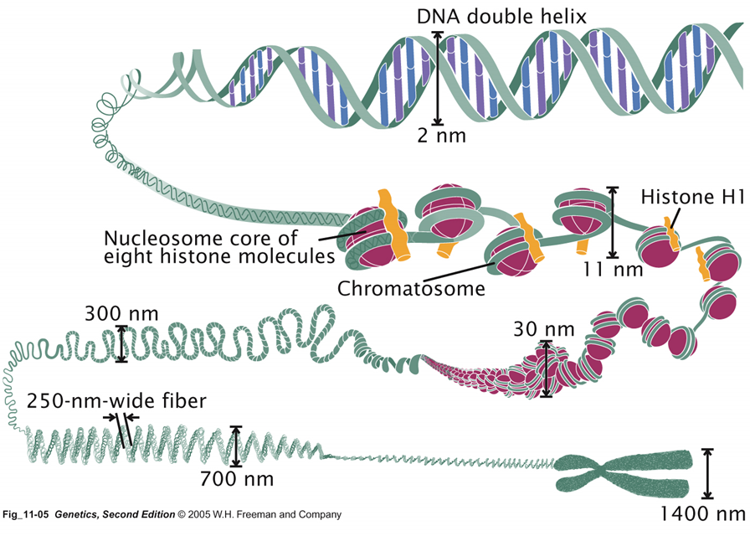
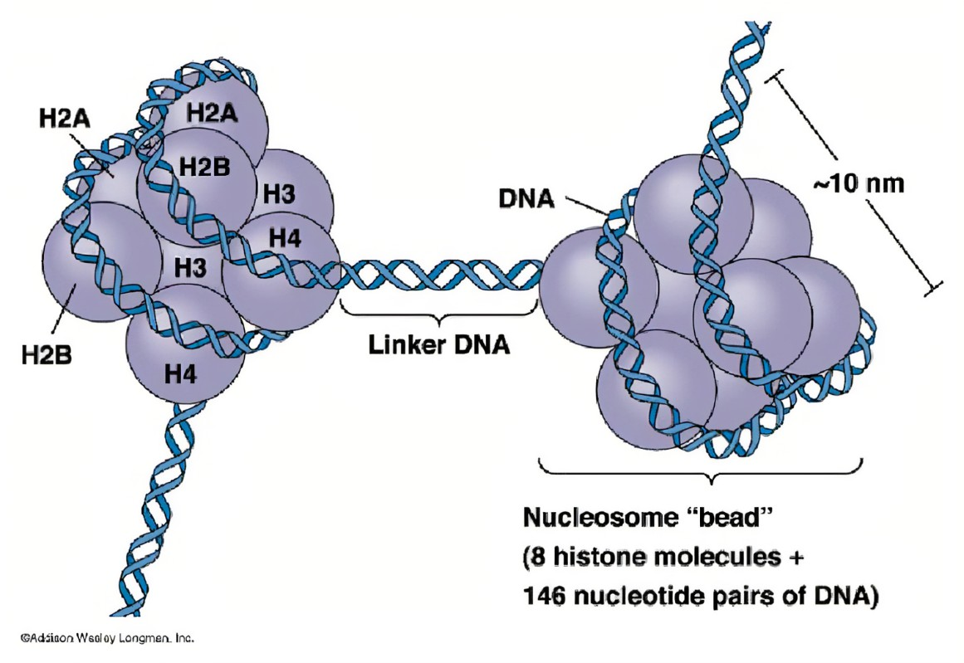
Encontro 1 – Figuras atividade 2
Figura 3: Representação dos múltiplos níveis de condensação da cromatina
https://th.bing.com/th/id/R.4e8553539bc5b4ae8654d3a621b80b76?rik=c0nX1kuSn8a9pA&riu=http%3a%2f%2foerpub.github.io%2fepubjs-demo-book%2fresources%2f0321_DNA_Macrostructure.jpg&ehk=CPCyM3j74JRYH3Lk%2f2VonFo56V%2b%2f6OTJ%2bIeR%2flqLMno%3d&risl=&pid=ImgRaw&r=0
https://th.bing.com/th/id/R.e5109771e93ad0ad6a9550c7ef6b5e00?rik=CGe8JTiF5rhB3g&riu=http%3a%2f%2fwww.zoology.ubc.ca%2f%7ebio463%2fimages%2fnucleosome.jpg&ehk=jUD61b6PI%2bizxJSyQlH4cmXcAckYlkoz0h0aXrGfP0c%3d&risl=&pid=ImgRaw&r=0&sres=1&sresct=1

Slide 7
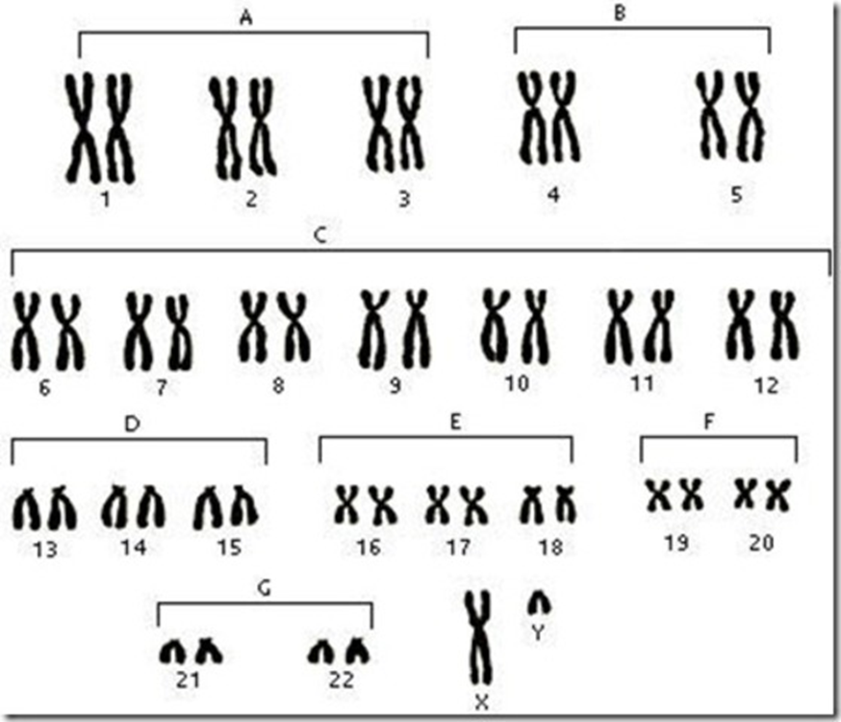
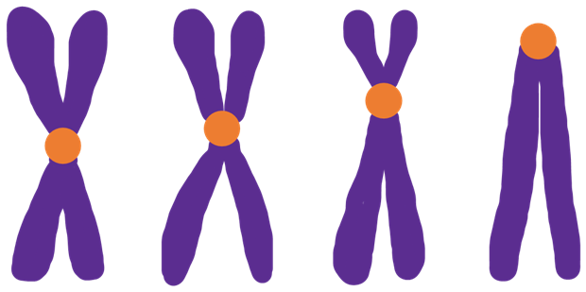
Encontro 1 – Figuras atividade 2
Figura 4: Cariótipo humano. Os cromossomos são distribuídos nos agrupamentos de A a G em decorrência de seus tamanhos e posição dos centrômeros.
Figura 5: Classificação dos cromossomos eucariotos com base na posição do centrômero.
metacêntrico submetacêntrico acrocêntrico telocêntrico

Slide 8
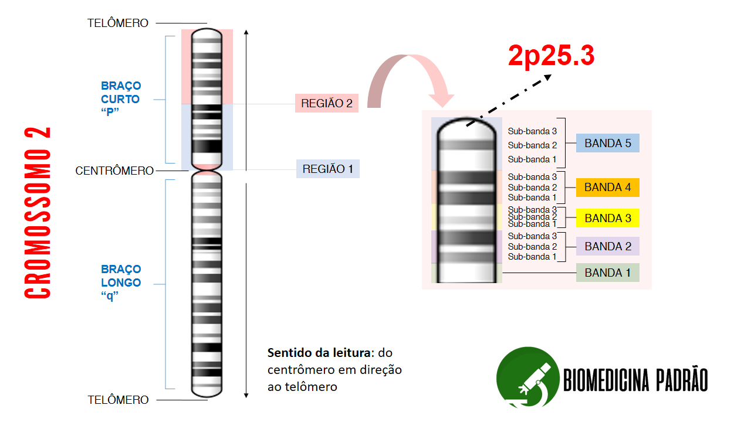
Encontro 1 – Figuras atividade 2
Figura 6: Identificação da posição das regiões em cromossomos
Como ler a localização de um gene/mutação num cromossomo | Biomedicina Padrão (biomedicinapadrao.com.br)

Slide 9
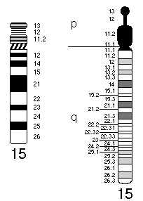
O gene OCA2 situa-se em 15q11.2 e o HERC2 em 15q13, sendo que HERC2 está apenas 10 kb acima de OCA2, isso é, estão muito próximos no genoma humano. O gene SLC24A5, também diretamente relacionado a cor da pele, está situado em 15q21.1
Encontro 1 – Figuras atividade 2
Figura 7: Esquema do cromossomo 15 humanos com banda G.

